Slide 1
PCIS : Vintech
Coline Lemoine Baptiste Périgois
Ghada Lakhal Mathilda Le-Coq
Merwane Ziani Bey Léna Rampant

Slide 2
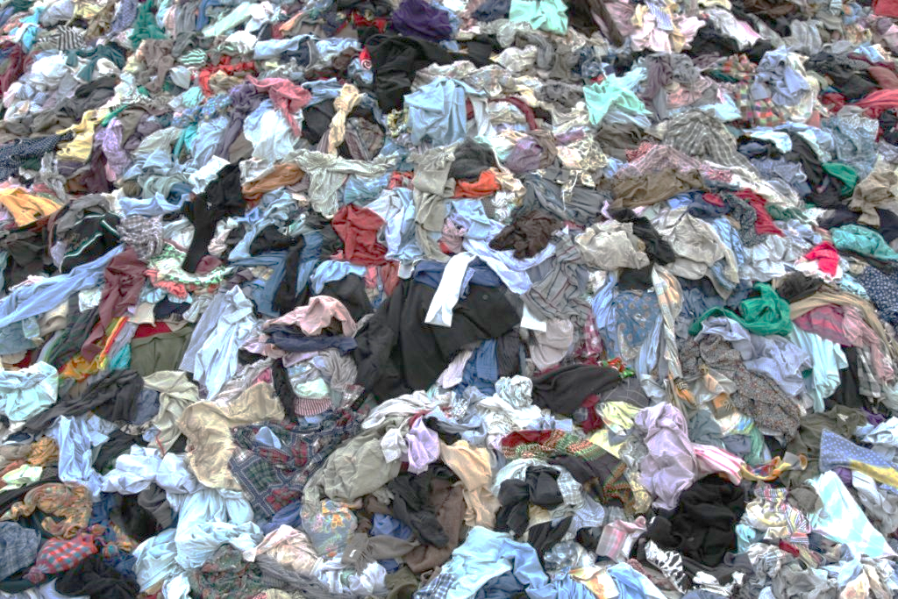
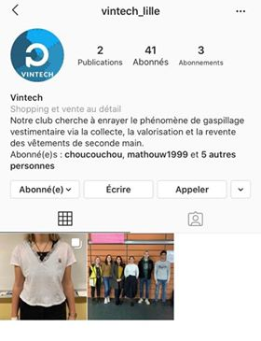
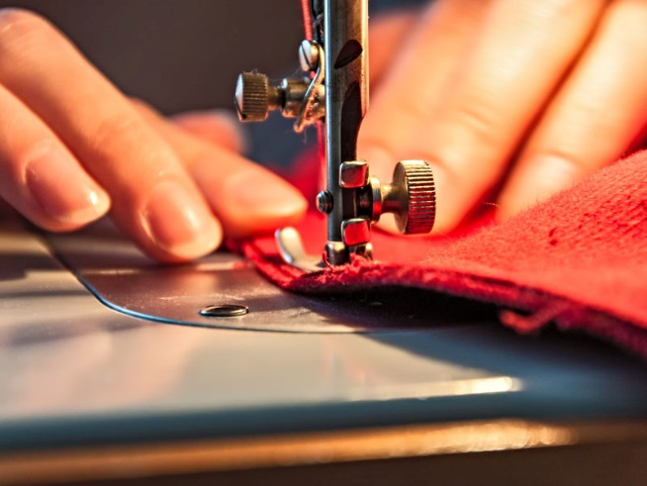
Problème : 4 millions de tonnes de vêtements jetés
Notre but : Réduire le gaspillage vestimentaire
Notre projet : service de vente de vêtements de seconde main

Slide 3
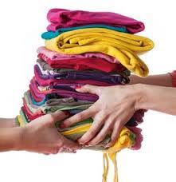
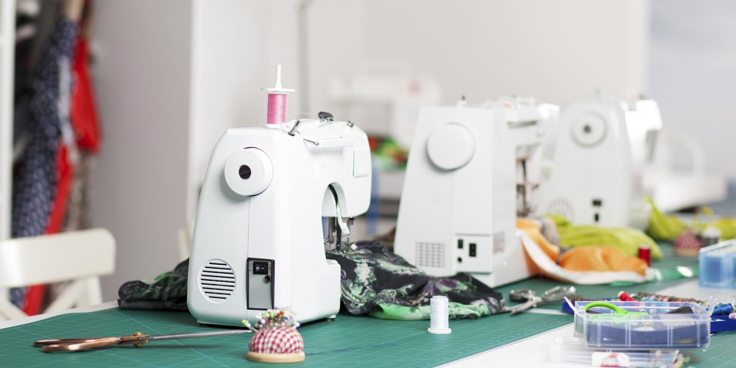
Collecte de vêtements
Financement : subvention du BDE et bénéfices
Création de lien social : cours de couture

Slide 4
Merci Pour votre attention !

